Slide 1

Created by Anatoly Karpovich
WDIO waits

Slide 2
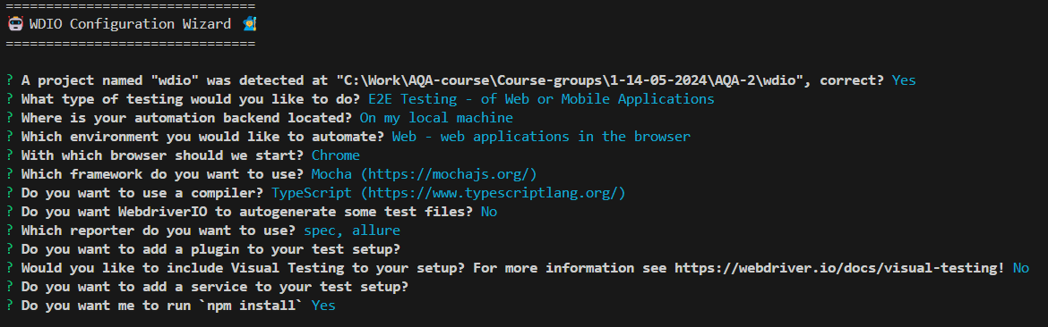
WebdriverIO - Installation
npm init wdio@latest .

Slide 3

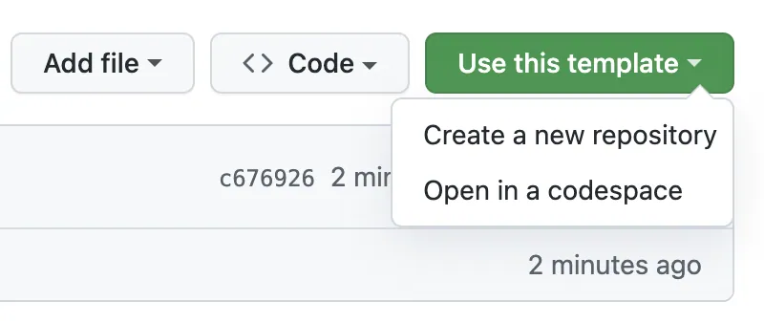
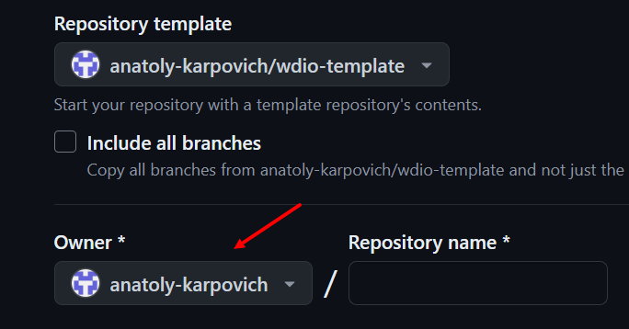
WebdriverIO – Installation from template
Открыть Template
Нажмите Use this template
Нажмите Create a new repository
Убедитель что owner - вы
Введите имя нового репозитория
Склонируйте новый репозиторий
Пропишите npm install

Slide 4
WebdriverIO – Implicit wait
Протокол WebDriver предлагает неявные ожидания (implicit wait), которые позволяют указать, как долго драйвер должен ждать появления элемента. По умолчанию этот тайм-аут установлен на 0 и, следовательно, заставляет драйвер немедленно вернуться с ошибкой «нет такого элемента», если элемент не может быть найден на странице.
Неявные ожидания – глобальная настройка, которая будет применяться к каждому методу, например click(), setValue() и так далее

Slide 5
WebdriverIO – Explicit wait
Явное ожидание — это более гибкое ожидание, которое позволяет нам дождаться выполнения определенного условия, прежде чем продолжить выполнение теста.
Мы можем определить условие, например наличие или отсутствие элемента. Исключение генерируется, если условие не выполняется в течение указанного времени.
Частота опроса WebDriver для проверки ожидаемого состояния по дефолту составляет 500 мс. Поскольку явное ожидание не задано глобально, мы можем использовать разные условия и таймауты для всего.

Slide 6
WebdriverIO – Explicit wait
Pooling - повторяющийся опрос определенного ресурса на предмет определенных данных с определенными интервалами
Interval - время между опросами
Timeout - максимальное время проведения pooling-а
timeoutMsg - кастомная ошибка, котору нужно выкинуть по истечении таймаута
reverse - булевый фраг, позволяющий делать инверсию. Увидим на примере waitFor методов

Slide 7
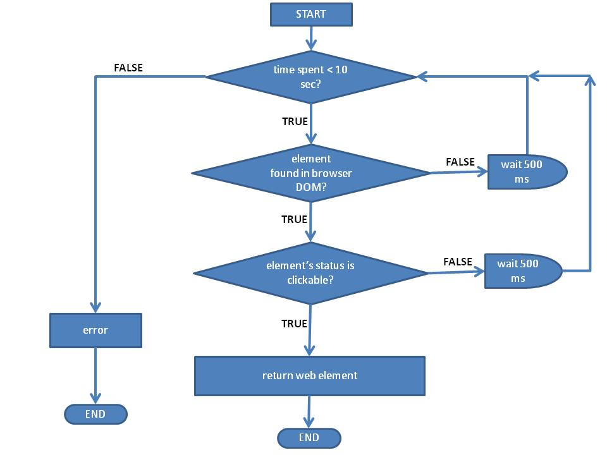
WebdriverIO – Explicit wait

Slide 8
WebdriverIO – WaitForMethods
Метод | Описание | Пример
waitForExist() | ожидает, пока элемент в течение заданного количества миллисекунд появится в DOM. | $(selector).waitForExist({ timeout, reverse, timeoutMsg, interval })
waitForDisplayed() | ожидает, пока элемент отобразится или не отобразится в течение заданного количества миллисекунд. | $(selector).waitForDisplayed({ timeout, reverse, timeoutMsg, interval })
waitForEnabled() | ожидает, пока элемент (выбранный селектором CSS) в течение заданного количества миллисекунд будет доступен/недоступен для взаимодействия. | $(selector).waitForEnabled({ timeout, reverse, timeoutMsg, interval })

Slide 9
WebdriverIO – WaitForMethods
Метод | Описание | Пример
waitForClickable() | ожидает, пока элемент в течение указанного количества миллисекунд станет доступным или недоступным для клика. | $(selector).waitForClickable({ timeout, reverse, timeoutMsg, interval })
waitForStable() | Ожидает, пока элемент в течение указанного количества миллисекунд станет стабильным (без анимации). Возвращает true, если селектор соответствует хотя бы одному стабильному элементу в DOM, в противном случае выдает ошибку. Если обратный флаг имеет значение true, команда вместо этого вернет true, если селектор не соответствует ни одному стабильному элементу. | $(selector).waitForStable({ timeout, reverse, timeoutMsg, interval })

Slide 10
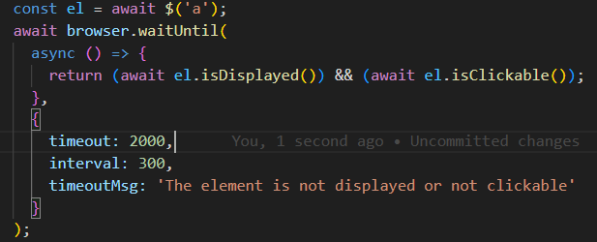
WebdriverIO – Wait Until
Эта команда ожидания — ваше универсальное оружие, если вы хотите чего-то подождать. Он ожидает выполнения условия и ждет, пока оно не выполнится и не будет возвращено истинное значение.

Slide 11
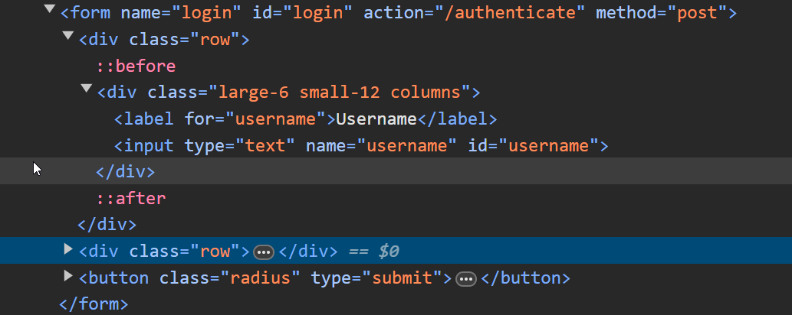
WebdriverIO – Element chaining
Элементы по селектору также можно искать и внутри других WebdriverIO элементов:
const form = await $("form#login");
await form.$("#username").setValue("tomsmith");
await form.$("#password").setValue("SuperSecretPassword!");

Slide 12
WebdriverIO – Element Array
Массив элементов создается через оператор $$(selector)
С массивом элементов мы можем взаимодейстовать всеми нам известными методами массивов из ts!
const linksWithText = await ($$('a').filter(async el => await el.getText() !== ''))
const linksTextArray = await ($$('a').map(async el => await el.getText()))
const areThereLinksWithEmptyText = await ($$('a').some(async el => await el.getText()==''))
const hasAllLinksHref = await ($$('a').every(async el => await el.getAttribute('href')))

Slide 13
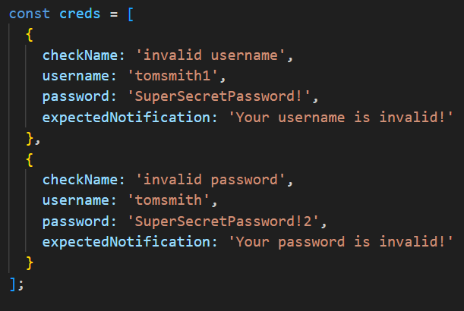
WebdriverIO – Data Driven Testing
Если у нас есть тесты с повторяющимися шагами, например проверки валидаций инпутов и/или регистрации, мы можем параметризировать один тест и запускать его в цикле. Останется лишь создать «параметризацию», т.е. Массив данных, которые будут использоваться в тесте. Далее пример с «регистрацией с невалидными данными»

Slide 14
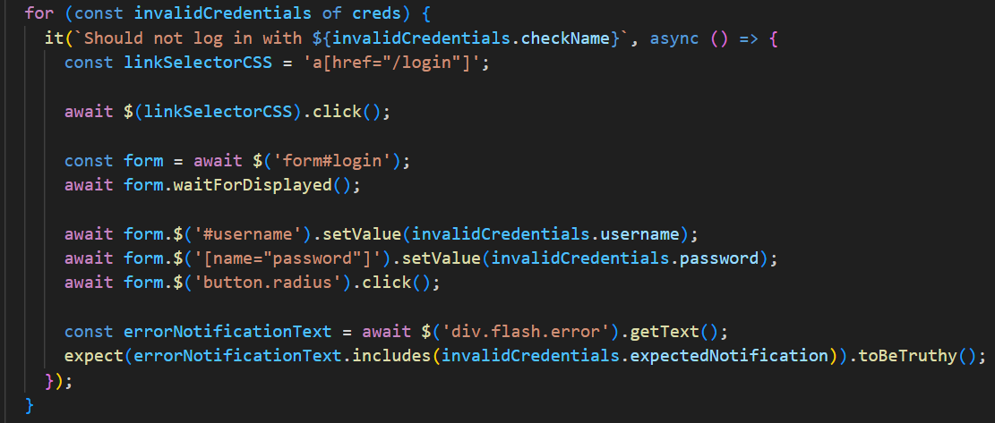
WebdriverIO – Data Driven Testing

Slide 15
Useful links
WedbriverIO Auto-Waiting
WebdriverIO WaitUntil
WebdriverIO Timeouts

